Slide 1


Slide 2



Módulo IX: Proyectos de Machine Learning.

Slide 3
🐱‍💻Objetivos de aprendizaje🐱‍💻

Slide 4
Objetivos de aprendizaje🐱‍💻
Vamos a dar breve lectura🐱‍💻 a las instrucciones del Módulo IX: Proyectos de Machine Learning🤖💜, donde veremos la dinámica de la sesión y daremos un breve repaso a la metodología llamada CRoss Industry Standard Process for Data Mining (CRISP-DM).
Posteriormente, vamos a trabajar en parejas🐱‍💻 para la documentación de nuestro primer proyecto🤖💜 basado en ese paradigma, en una Python Notebook💻🐍 para no perder la costumbre.
Por último, vamos a dar espacio para trabajar en pares🐱‍💻 y generar discusiones acerca de las mejores prácticas de resolver un problema utilizando Machine Learning🤖💜, así como un breve resumen🐱‍💻 de próximos pasos.

Slide 5

Agenda
6:30 - 6:35 PM Saludos y anuncios.
6:35 - 6:40 PM Objetivos.
6:40 - 7:10 PM Introducción al módulo: Proyectos de ML.
7:10 - 8:00 PM Proyecto 1: Exámen intermedio Data Scientist @ OPI Analytics.
8:00 - 8:15 PM BREAK.
8:15 - 8:40 PM Challenge: Resolución de ejercicio exámen sección A.
8:40 - 9:20 PM Challenge: Resolución de ejercicio exámen sección B.
9:20 - 9:30 PM Conclusiones.

Slide 6
Recursos y meta-recursos de aprendizaje.

Slide 7

CRoss-Industry Standard Process Model: CRISP-DM
Análogos de aplicación:
BD geográfica UNAM
Minería de datos en salud
CRISP DM Papers:
The CRISP-DM Process Model
CRISP-DM 1.0

Slide 8

Mining Massive Data Sets @ StanfordOnline
Audita gratis acá: Mining Massive Data Sets en EDx

Slide 9
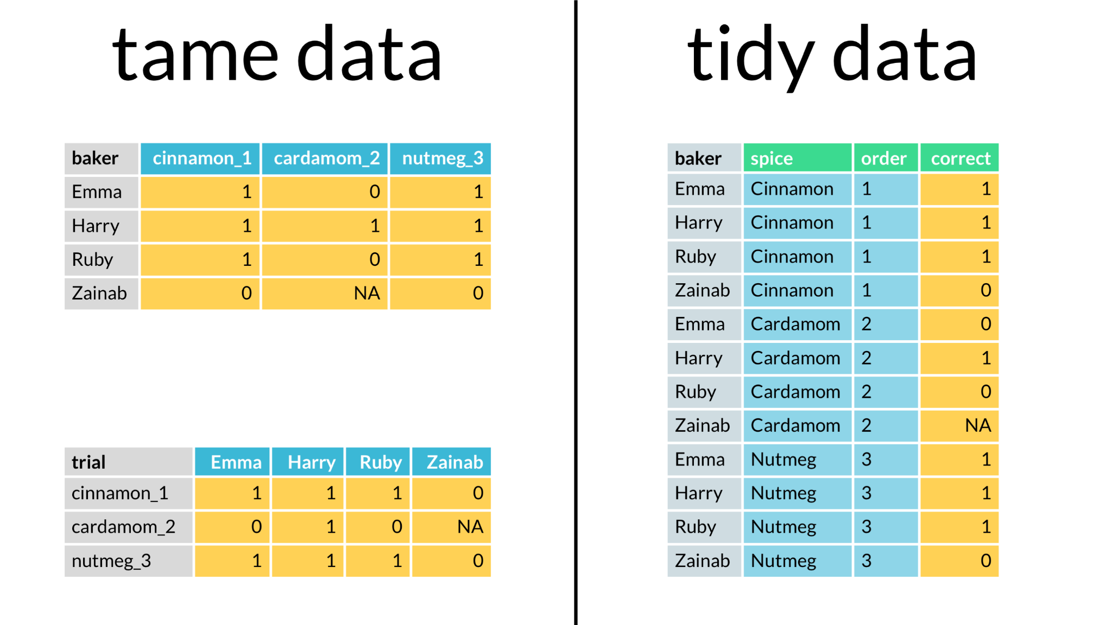
Paper: Tidy Data por Hadley Wickham
Full tidy data paper
Tidy Data
Hadley Wickham
Informal tidy data version
Tidy Data

Slide 10

Paper: Google’s hybrid approach to research
Full paper
acá

Slide 11
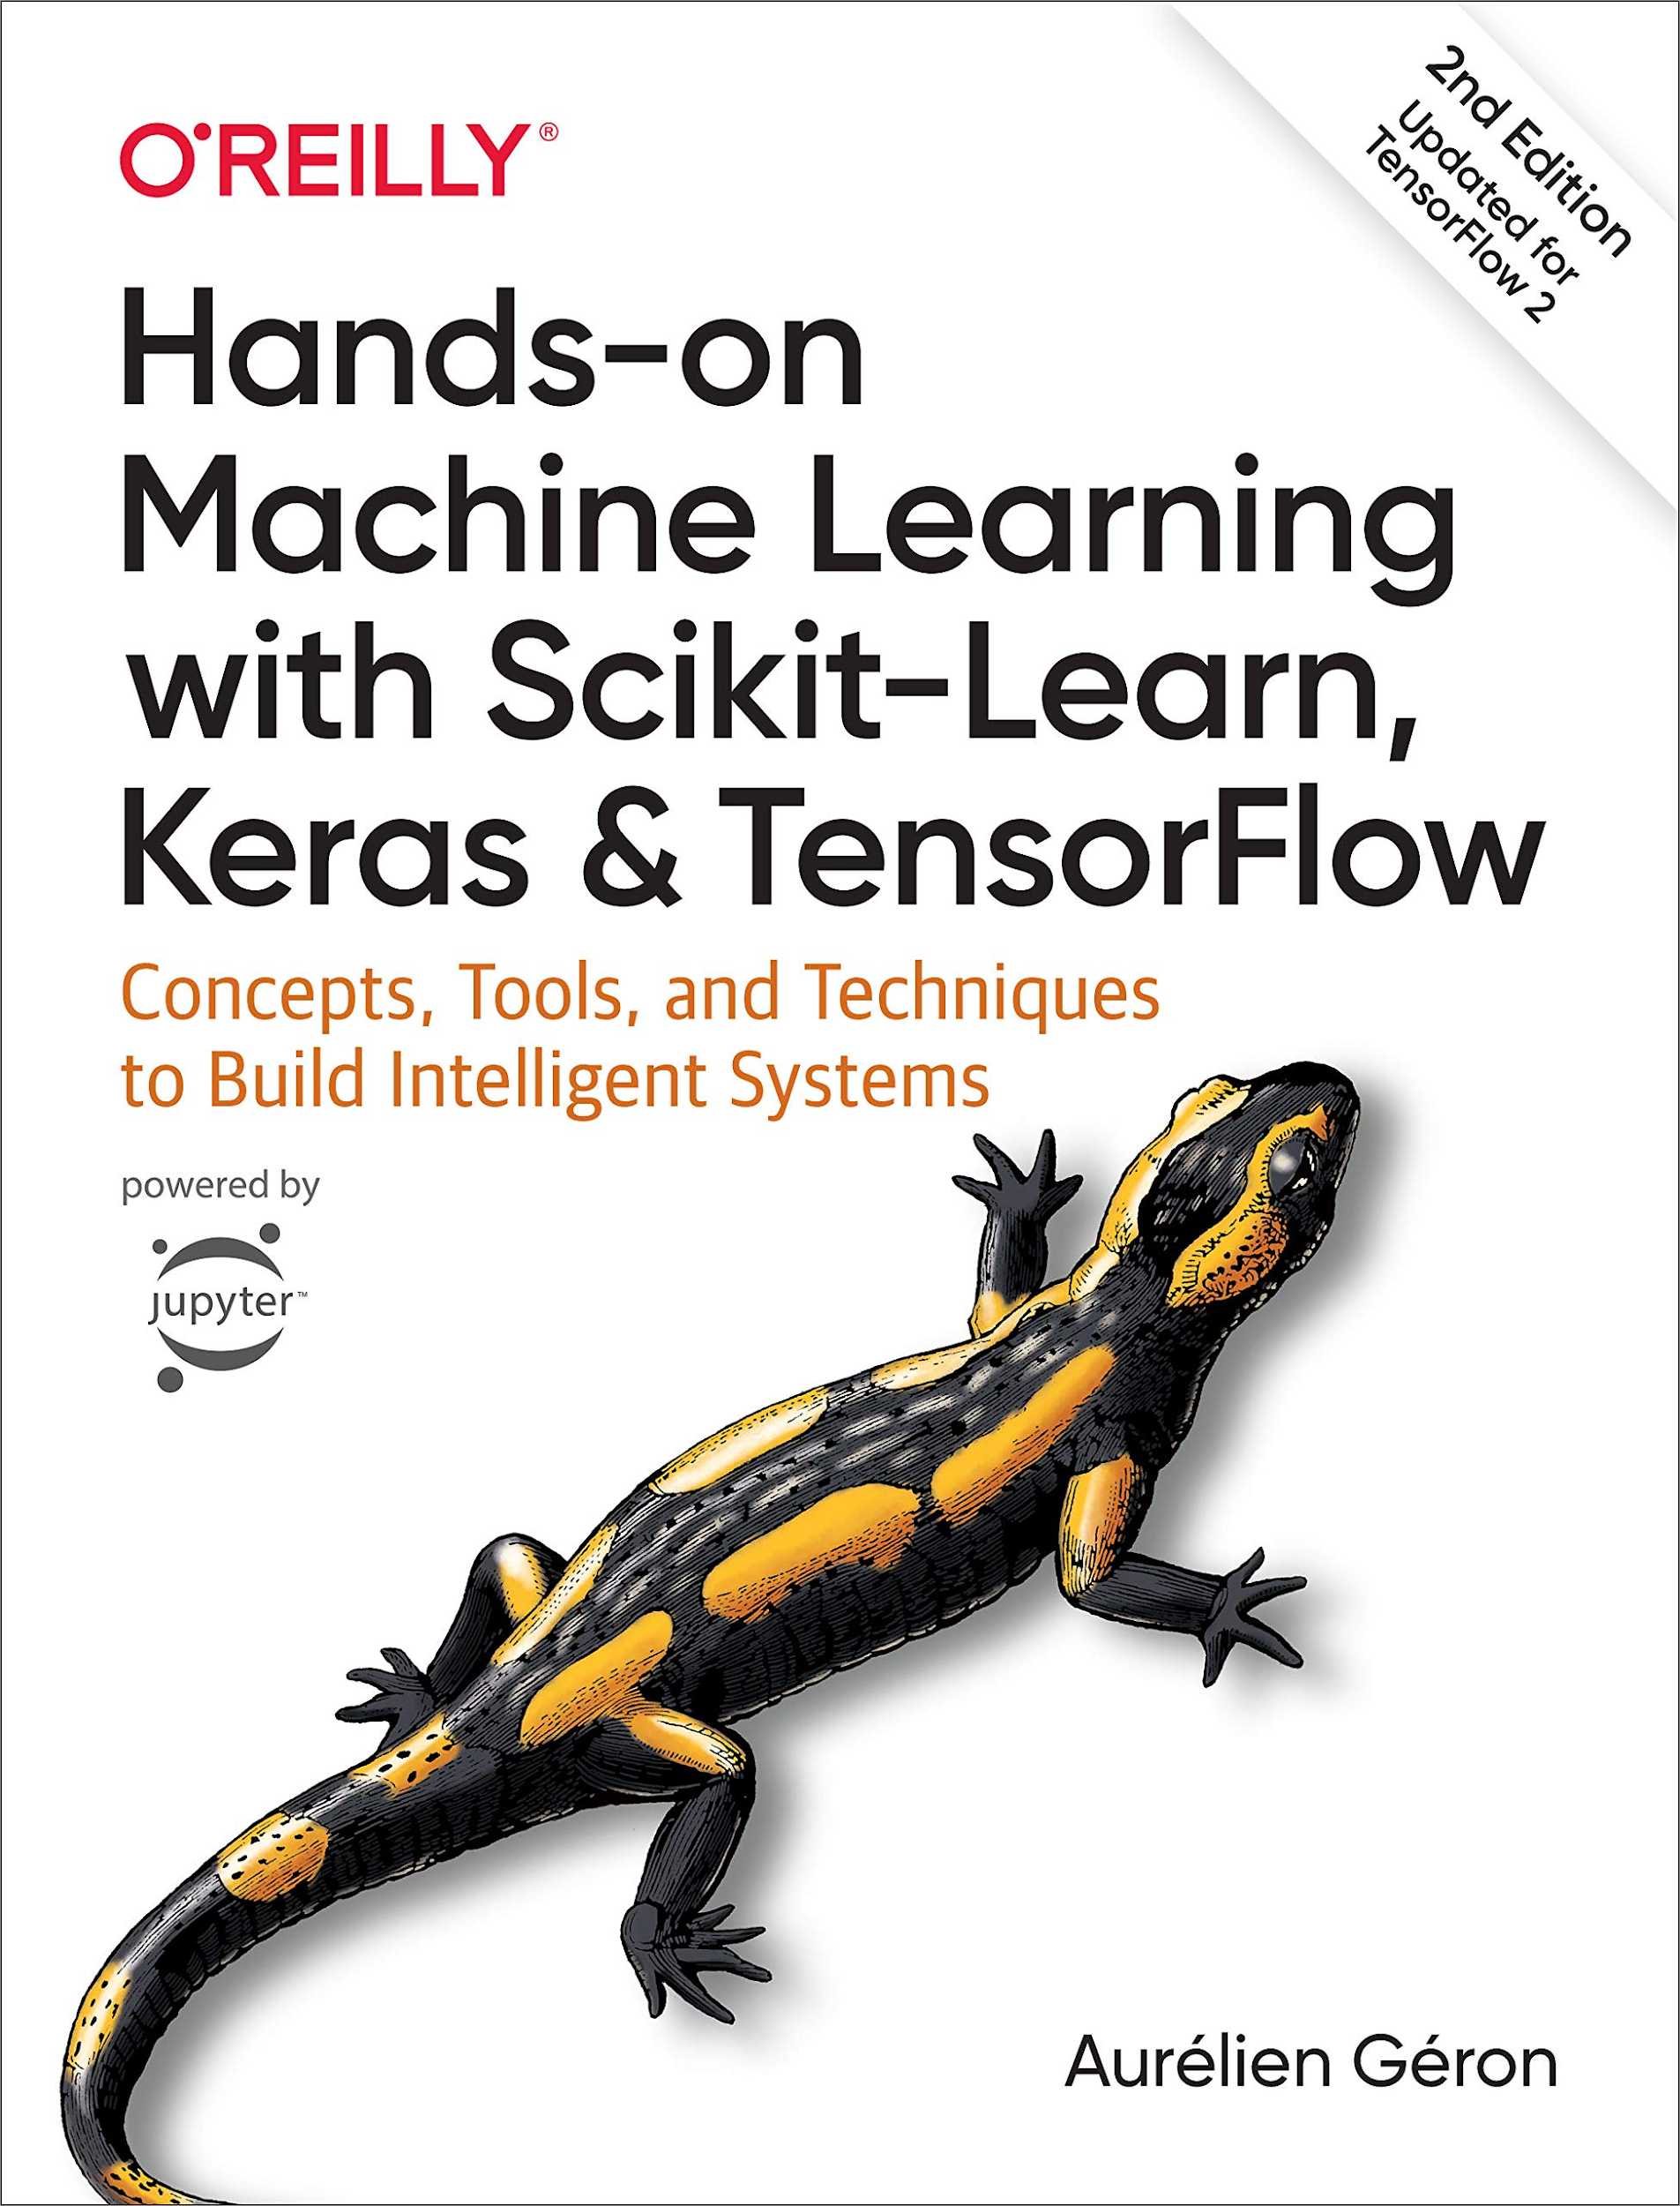
Hands-On Machine Learning with Scikit-Learn, Keras & TensorFlow 2nd ed.
Apéndice B: Machine Learning Project Checklist.

Slide 12


Puntos extra: Publishing to Medium From Jupyter Notebooks
Revisa la documentación oficial en Pypi acá.

Slide 13


Puntos extra: Voila for Jupyter.
Revisa la documentación
oficial de Voilá acá.
Checa algunos ejemplos en producción acá.
Haz el tutorial y publica tu portafolio personal.

Slide 14

Proyectos de Machine Learning.

Slide 15
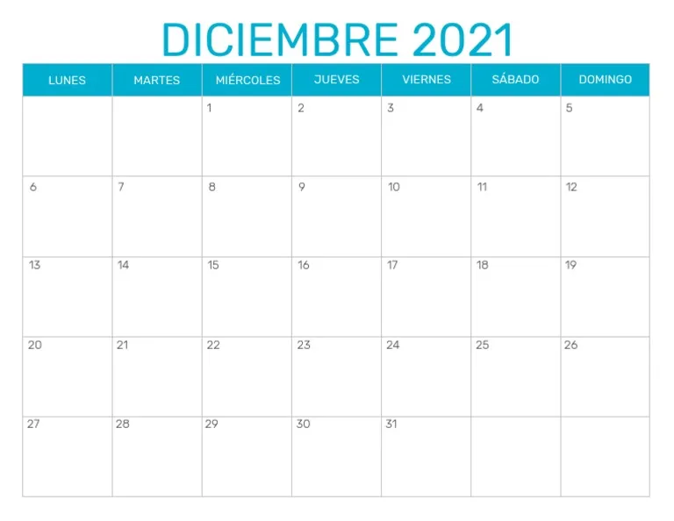

Introducción
Se trata de un módulo de 2 semanas de práctica intensa (hackathon mode=on)
Desarrollamos 2 proyectos enfocados en análisis de datos y en la creación de una solución aplicando ML/DL, usando CRISP-DM como metodología.

Slide 16
5 patrones de diseño de agentes inteligentes.

Slide 17

Research patterns en Google Research
1. An advanced project in a product-focused team that, by virtue of its creativity and newness, changes the state of the art and thereby produces new research results.
Ejemplos: MapReduce, Google File System and BigTable.

Slide 18

Research patterns en Google Research
2. A project in the research group that results in new products or services
Ejemplos:
Google Translate and Voice Search.

Slide 19

Research patterns en Google Research
3. A project in the research group that creates new concepts and technologies, which are then applied to existing products or services.
Ejemplo: Audio and video fingerprinting techniques en Youtube.

Slide 20

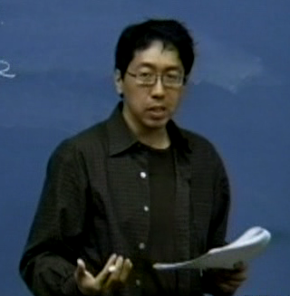
Research patterns en Google Research
4. A joint research project between an engineering team and the research group which is then used by that engineering team

Slide 21

Research patterns en Google Research
5. A research project in an engineering team that is transitioned to the research group (and eventually becomes (2), (3) or (4) above).

Slide 22

Apliquemos nuestras super habilidades desarrolladas
a lo largo de este Master para obtener una oportunidad de empleo en una cool startup.

Slide 23
Proyecto 1: Análisis de Datos

Slide 24

PRUEBA TÉCNICA
Examen Data Science Nivel intermedio

Slide 25
PRIMER SEMANA
 | DICIEMBRE
 | S1 |  | S2
ETAPAS | 7 | 9 | 14 | 16
Business Understanding
Determine Business Objectives
Background
Business Objectives
Business Success Criteria
Assess the Current Situation
Inventory of resources
Requirements, assumptions and constraints
Risks and contingencies
Terminology
Costs and benefits
Determine Data Mining Goals
Data Mining Goals
Data Mining Success Criteria
Produce Project Plan
Project Plan
Initial Assessment of Tools and Techniques
El día 1 vamos a centrarnos en que todos entendamos el objetivo del proyecto.
Leeremos el documento que plantea los problemas a resolver, determinando los objetivos de negocio, evaluando los recursos con los que contamos y determinando las metas de exploración que queremos alcanzar.
Data

Slide 26
PRIMER SEMANA
 | DICIEMBRE
 | S1 |  | S2
ETAPAS | 7 | 9 | 14 | 16
Data Understanding
Collect Initial Data
Initial Data Collection Report
Describe Data
Initial Data Exploration
Verify Data Quality
Missing Data
Outliers
Data Quality Report
El día 2 pondremos manos a la obra.
Lo primero: recolectar los datos iniciales.
Describe tus datos con las herramientas más básicas.
Detecta anomalías en los datos: datos perdidos, datos atípicos, etc.
Data

Slide 27
Proyecto 2: Creación de un modelo de Machine Learning.

Slide 28
SEGUNDA SEMANA
 | DICIEMBRE
 | S1 |  | S2
ETAPAS | 7 | 9 | 14 | 16
Data Preparation
Select Your Data
Rationale for Inclusion/Exclusion
Clean Data
Data Cleaning Report
Label Encoding
Drop Unnecessary Columns
Altering Datatypes
Dealing With Zeros
El día 3 será empleado para seleccionar tus datos.
Decide qué columnas incluir en tu reporte final y cuáles no, ¿por qué?
Realizarás operaciones de limpieza de datos.

Slide 29
SEGUNDA SEMANA
 | DICIEMBRE
 | S1 |  | S2
ETAPAS | 7 | 9 | 14 | 16
Data Preparation
Construct Required Data
Derived Attributes Generated Records
Integrate Data
Merged Data
Format Data
Reformatted Data
Dataset
Dataset Description
El día 3 será empleado para seleccionar tus datos.
Realizarás las operaciones necesarias para transformar tus datos.
El gran objetivo es conseguir cumplir con los principios de Tidy Data en tus datos.

Slide 30
SEGUNDA SEMANA
El día 4 cerraremos con los demos.
Cada equipo tendrá 25 minutos para exponer todo lo que realizó en estas 2 semanas. ¡Éxito!
 | DICIEMBRE
 | S1 |  | S2
ETAPAS | 7 | 9 | 14 | 16
Demo
Presentación
Demo

Slide 31

Q & A

Slide 32
Módulo IX: Proyectos de Machine Learning.

